Slide 1
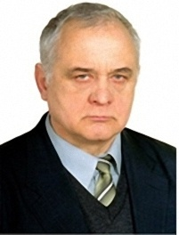
ФРОЛОВ
НИКОЛАЙ НИКОЛАЕВИЧ
(29.06.1941 – 28.09.2012)
Кандидат технических наук, профессор.
Первый проректор университета (1991-2006 гг.). Заслуженный работник высшей школы РФ (2000),
почетный работник высшего профессионального образования РФ (1996), почетный работник транспорта.

Slide 2
Николай Николаевич Фролов родился 29 июня 1941 года в Читинской области. В 1959 году окончил с золотой медалью среднюю школу в городе Думиничи Калужской области, в 1964 г. - с отличием Тульский политехнический институт по специальности «Технология машиностроения, металлорежущие станки и инструмент».
В 1971 г. защитил кандидатскую диссертацию и был избран доцентом кафедры технологии машиностроения. Вскоре ему было присвоено звание доцента. По совместительству работал заместителем декана МТ факультета. В 1984 г. назначен проректором по учебной работе. В 1991 г. ему присвоено ученое звание профессора. С 1991 по 2006 гг. являлся первым проректором вуза.
Cодействовал развитию в вузе многоступенчатой подготовки, инициировал различные формы совершенствования учебного процесса и способствовал повышению престижа и конкурентоспособности университета.
С 1993 г. руководил кафедрой автомобилей и автомобильного хозяйства, ставшей одной из ведущих в ТулГУ. В 1994 г. под его руководством был построен новый лабораторный корпус кафедры АиАХ, начали проводиться ежегодные автопробеги студентов и преподавателей по дорогам России и Белоруссии.

Slide 3
Автор более 100 научных и научно-методических трудов, в том числе монографий и учебных пособий.
В 1992 г. удостоен Премии Гособразования СССР и награжден Почетным знаком «За отличные успехи в области высшего образования СССР».
В 2003 г. удостоен премии Правительства РФ в области образования.
Кавалер ордена «Знак Почета» (1980), награжден медалью ордена «За заслуги перед Отечеством» II степени (2006).
Заслуженный работник высшей школы РФ (2000), почетный работник высшего профессионального образования РФ (1996), почетный работник транспорта. Награжден нагрудным знаком «Почетный автотранспортник» (1997).

Slide 4


КНИГИ
Фролов, Н. Н. Газотермические износостойкие покрытия в машиностроении / Н. Н. Фролов, В. М. Власов. - М. : Машиностроение, 1992. - 255 с.
Фролов, Н. Н. Обработка газотермических покрытий : учебное пособие / Н. Н. Фролов. – Тула : Изд-во ТулПИ, 1991. – 64 с.

Slide 5


Фролов, Н. Н. Технология обработки деталей на станках с ЧПУ / Н. Н. Фролов. – Тула : Изд-во ТулПИ, 1991. – 130 с.
Агуреев, И. Е. Автопробег "По дорогам Отечества" : инновационные формы организации практики и патриотического воспитания студентов / И. Е. Агуреев, Н. Н. Фролов. - Тула : Изд-во ТулГУ, 2009. - 160 с.

Slide 6


Многоступенчатая подготовка и кредитно-рейтинговая система в учебном процессе вуза / Н. Н. Фролов [и др.]. - Тула : Изд-во ТулГУ, 2006. – 99 с.
Организация вузовской системы образовательных кредитов / Н. Н. Фролов [и др.]. - Тула : Изд-во ТулГУ, 2003. – 44 с.

Slide 7

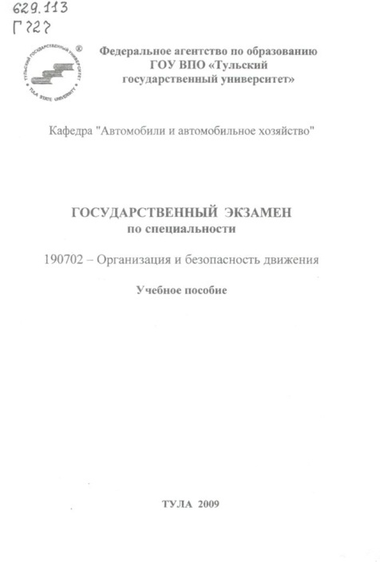
КНИГИ ПОД РЕДАКЦИЕЙ
Н. Н. ФРОЛОВА
Государственный междисциплинарный экзамен по специальности 240100.01 (190701.65) - «Организация перевозок и управление на транспорте (Автомобильный транспорт)» : учебное пособие для вузов. – Тула : Изд-во ТулГУ, 2009.
Ч. 1 : Контрольно-измерительные материалы / Н. Н. Фролов [и др.]. – 2009. - 632 с.
Государственный экзамен по специальности 190702 «Организация и безопасность движения» : учебное пособие / Е. В. Илюшечкин [и др]; отв. ред. Н. Н. Фролов. – Тула : Изд-во ТулГУ, 2009.
Ч. 1 : Контрольно-измерительные материалы. – 2009. - 237 с.

Slide 8

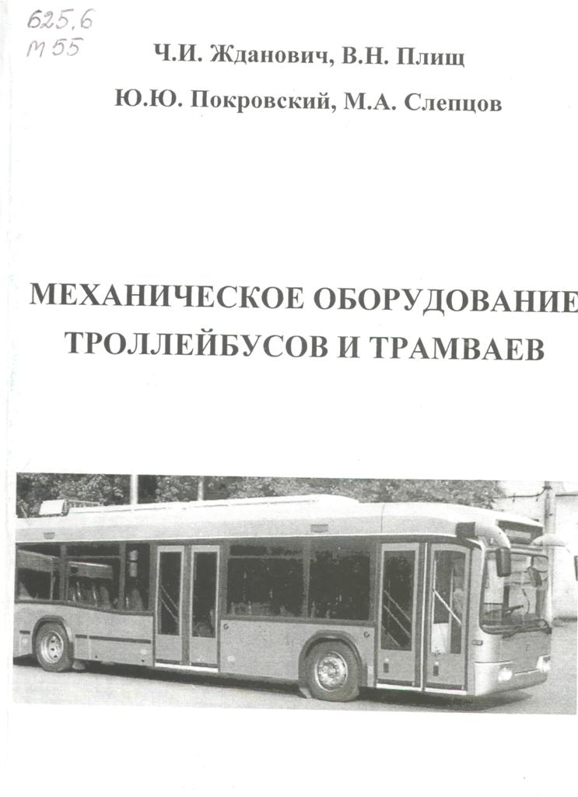
Кафедра "Автомобили и автомобильное хозяйство" (к 20-летию основания) / авт.-сост. : А. Л. Клейнерман, Ю. Ю. Покровский, К. С. Ремнев ; под общ. ред. Н. Н. Фролова. - Тула : Изд-во ТулГУ, 2006. - 80 с.
Механическое оборудование троллейбусов и трамваев : учебник для вузов / Ч. И. Жданович [и др.] ; под общ. ред. Н. Н. Фролова. - Тула : Изд-во ТулГУ, 2008. - 175 с.

Slide 9

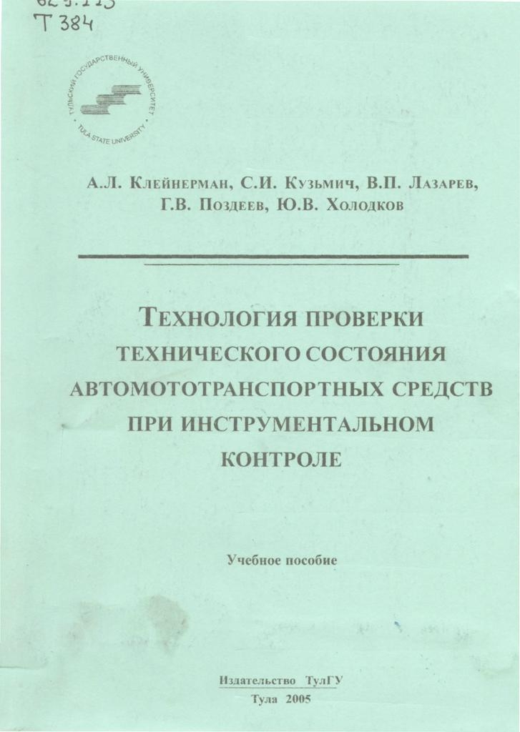
Организация автомобильных перевозок в пределах Российской Федерации : учебное пособие / под ред. Н. Н. Фролова. – Тула, 1999. – 320 с.
Технология проверки технического состояния автомототранспортных средств при инструментальном контроле : учебное пособие / А. Л. Клейнерман [и др.] ; под ред. Н. Н. Фролова. - Тула : Изд-во ТулГУ, 2005. - 164 с.

Slide 10


Чесноков, С. А. Основы научных исследований на автомобильном транспорте : учебное пособие / С. А. Чесноков ; под общ. ред. Н. Н. Фролова. - Тула : Изд-во ТулГУ, 2011. - 182 с.
Чесноков, С. А. Тепломассообмен и горение в автомобильных двигателях : монография / С. А. Чесноков, В. А. Дунаев ; под общ. ред. Н. Н. Фролова. - Тула : Изд-во ТулГУ, 2012. - 400 с.

Slide 11
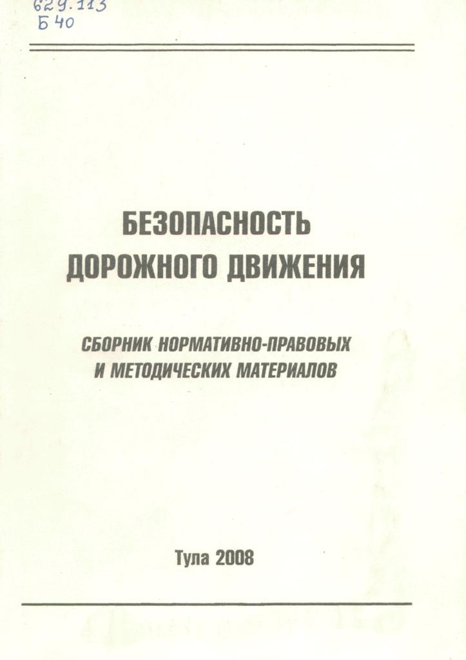

ИЗБРАННЫЕ СТАТЬИ ИЗ СБОРНИКОВ ТРУДОВ И ЖУРНАЛОВ
Безопасность дорожного движения : сборник нормативно-правовых и методических материалов / под ред. Н. Н. Фролова, А. В. Филимонова, Р. Н. Хмелева. - Тула, 2008. - 228 с.
Фролов, Н. Н. Планирование эксперимента при испытаниях мотомашины «Тула» / Н. Н. Фролов, А. А. Казаков // Известия Тульского государственного университета. Серия : Автомобильный транспорт. – Тула, 2005. – Вып. 9. – С. 139-142.

Slide 12


Кузьмич, С. И. Автопробег 2004 / С. И. Кузьмич, Н. Н. Фролов // Ежегодник Тульского государственного университета. – Тула, 2004. - Вып. 9. - С. 211-214.
Фролов, Н. Н. Развитие содержания подготовки бакалавров-специалистов в ГОС третьего поколения / Н. Н. Фролов, В. А. Голутвин, А. Л. Клейнерман // Преподаватель высшей школы : практика, теория, творчество, результат : материалы международных педагогических чтений, 22 марта 2005 г. – Тула, 2005. - С.6-10.

Slide 13
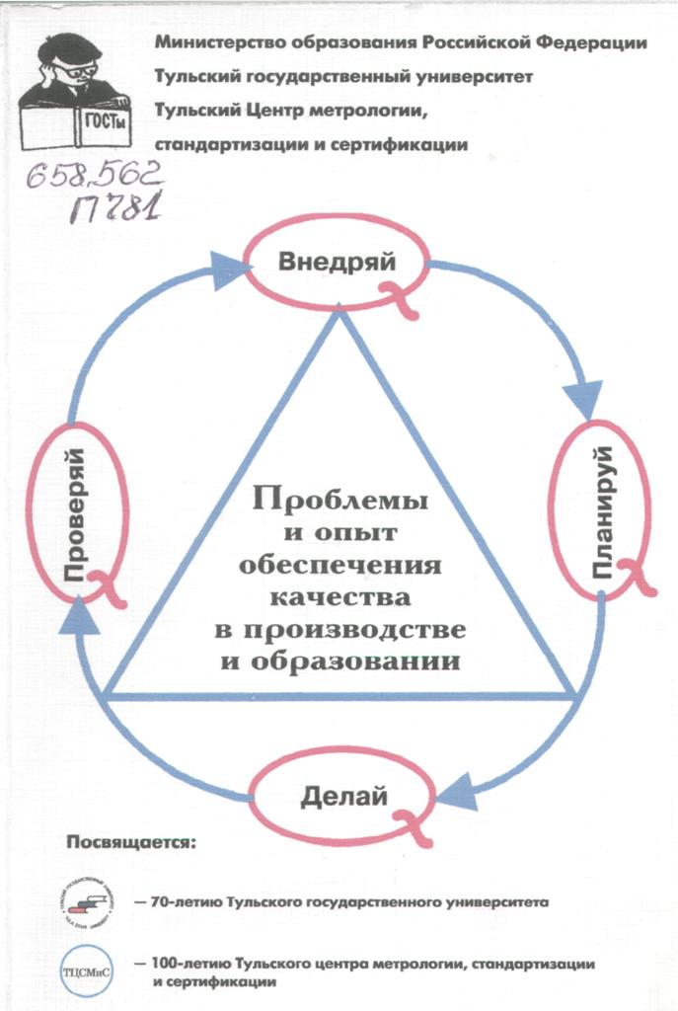

Фролов, Н. Н. Организация учебного процесса на основе методического обеспечения на электронных носителях / Н. Н. Фролов, Г. И. Рыбаков // Проблемы и опыт обеспечения качества в производстве и образовании : научые труды. – Тула, 2001. – С. 46-48.
Фролов, Н. Н. Основные принципы организации кредитно-рейтинговой системы в высшем учебном заведении / Н. Н. Фролов, В. В. Жигунов, Г. В. Сундуков // Современные образовательные технологии в преподавании дисциплин естественнонаучного цикла : сборник научных трудов. – Тула, 2003. - Вып. 2. - С. 3-5.

Slide 14


Фролов, Н. Н. О государственных образовательных стандартах направлений и специальностей высшего профессионального образования второго поколения / Н. Н. Фролов, В. А. Голутвин, Г. В. Сундуков // Управление учебным процессом и современные технологии обучения : сборник статей. – Тула, 2002. - Вып. 4. - С. 3-7.
Бляхеров, И. С. О подходе к профильному построению системы высшего профессионального образования / И. С. Бляхеров, С. А. Руднев, Н. Н. Фролов // Управление учебным процессом и современные технологии обучения : сборник статей. - Тула, 2004. - Вып. 6. - С. 29-34.

Slide 15


Фролов, Н. Н. О, сколько нам открытий чудных готовит "компетенций" дух / Н. Н. Фролов, С. А. Руднев, И. С. Бляхеров // Аккредитация в образовании. – 2006. - № 8. - C. 14-15.
Фролов, Н. По заказам предприятий / Н. Фролов, И. Коганов, Н. Пушкин // Высшее образование в России. – 2000. - № 2. - С. 80-81.

Slide 16


Фролов, Н.. Кредитно-рейтинговая система : опыт ТулГУ / Н. Фролов, В. Жигунов // Высшее образование в России. – 2006. - № 5. - C. 11-20.
Модели смесеобразования и горения в ДВС с непосредственным вспрыском / С. А. Чесноков [и др. ] // Двигателестроение. – 2005. – № 1. - С. 3-5.

Slide 17


Моделирование горения и образования токсичных веществ в ДВС с непосредственным впрыском топлива / С. А. Чесноков [и др. ] // Двигателестроение. – 2005. - № 2. - С. 18-22.
Моделирование внутрицилиндровых процессов в дизелях методом химического турбулентного тепломассообмена / С. А. Чесноков [и др. ] // Двигателестроение. – 2010. - № 1. - С. 3-8.

Slide 18

Соколов, Э. М. Болонский процесс: проблемы многоступенчатой системы высшего профессионального образования в России / Э. М. Соколов, Н. Н. Фролов, Н. Б. Дорохин // Лицей на Пушкинской. - 2004-2005. - № 21. - С. 10-16.

Slide 19
Бакулин, Н. В. Математическая модель распознавания символов автомашинных номеров / Н. В. Бакулин, Г. О. Федоров // Вестник Тульского государственного университета. Серия : Автомобильный транспорт / редкол. Н. Н. Фролов и [и др.]. - Тула, 2009. - Вып. 2. - С. 13-17.
К расчету несущих элементов рам транспортных мотомашин, используемых в фермерских хозяйствах / Н. Н. Фролов [и др.] // Известия Тульского государственного университета. Серия : Проблемы сельскохозяйственного машиностроения. - Тула, 2004. - Вып. 1. - С. 26-33.
Фролов, Н. Н. Влияние упругих деформаций системы СПИД на точность ЭХМ-профилирования фасонного твердосплавного инструмента / Н. Н. Фролов // Прогрессивные методы технологической обработки и сборки : труды преподавателей и слушателей университета научно-технических знаний. - Тула, 1973. - Вып. 18. - С. 81-86. Жигунов, В. В Организационная и воспитательная работа по предупреждению правонарушений в среде студентов / В. В. Жигунов, Н. Н. Фролов // Управление учебным процессом и современные технологии обучения : сборник статей. - Тула, 2002. - Вып. 4. - С. 78-79.
Жигунов, В. В. Методика определения рейтинга студентов по итогам учебной работы / В. В. Жигунов, Н. Н. Фролов // Управление учебным процессом и современные технологии обучения : сборник научно-методических материалов. - Тула, 2006. - Вып. 7. - С. 60-62.

Slide 20
Фролов, Н. Н. Повышение долговечности цилиндропоршневых групп двигателей мотороллеров / Н. Н. Фролов // Автомобильная промышленность. – 2002. - № 6. - С. 14-16.
Чесноков, С. А. Турбулентность при горении в ДВС / С. А. Чесноков [и др.] // Двигателестроение. – 2008. - № 1. - С. 13-16.
Чесноков, С. А. Исследование внутрицилиндровых процессов в двигателях методом спектроскопии пламен / С. А. Чесноков, Н. Н. Фролов, В. А. Березин // Двигателестроение. – 2011. - № 1. - С. 3-8.
Фролов, Н. Н. Проведение тестирования студентов с использованием последовательных планов выборочного контроля по альтернативному признаку / Н. Н. Фролов, С. А. Руднев // Качество и жизнь. – 2003. - № 2. - C. 64-67.

